Slide 1
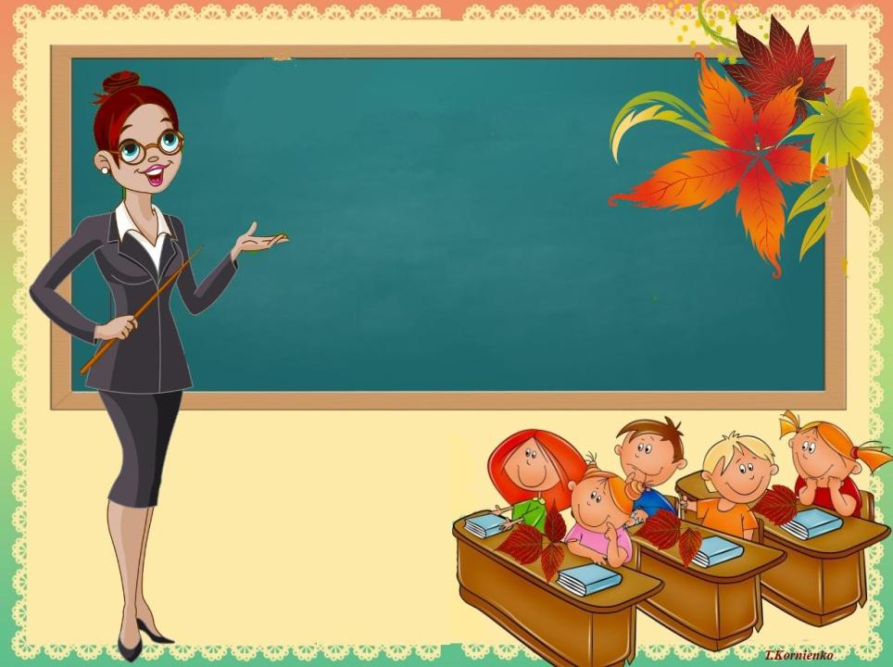
АКТИВНЫЕ МЕТОДЫ ОБУЧЕНИЯ КАК СПОСОБ ПОВЫШЕНИЯ ПОЗНАВАТЕЛЬНОЙ АКТИВНОСТИ ШКОЛЬНИКОВ
Устюжанина Н.В.

Slide 2
Активные методы обучения - это методы, которые побуждают учащихся к активной мыслительной и практической деятельности в процессе овладения учебным материалом.

Slide 3
Цель проекта:
изучение активных методов обучения и влияние их на повышение познавательной активности школьников в учебном процессе.

Slide 4
Объект исследования:
Учащиеся начальных классов
1 «Г» класс

Slide 5
Задачи исследования:
1. Проанализировать влияние активных методов обучения на личность ребенка и на умственное развитие.
2. Изучить опыт использования активных методов обучения в начальной школе.
3. Апробировать активные методы обучения в начальной школе посредством включения в учебно-воспитательный процесс.

Slide 6
Активные методы обучения подразделяются на:
- методы начала урока,
-методы учебного процесса, презентация работ
-методы организации самостоятельной работы
-методы релаксации,
-методы подведения итогов.
Каждый из этих методов позволяет эффективно решать конкретные задачи того или иного этапа урока.

Slide 7
Эмоциональный настрой на урок
Цель – настроить детей на продуктивную работу.
«Поздороваемся локтями»
«Добрый клубок»
«Разноцветные Ладошки»
Приветствие «Здравствуйте»
«Поздоровайся глазами»
«Солнце светит на того, кто…»
Такие забавные игры позволяют весело начать урок, размяться перед более серьезными упражнениями, способствует установлению контакта между учениками в течение нескольких минут.

Slide 8
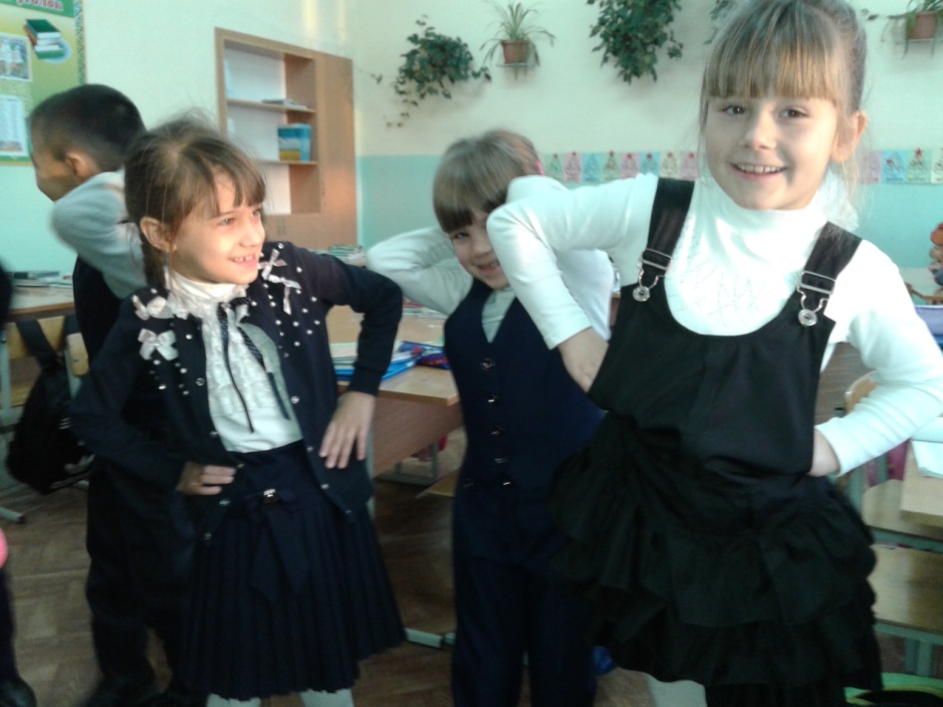
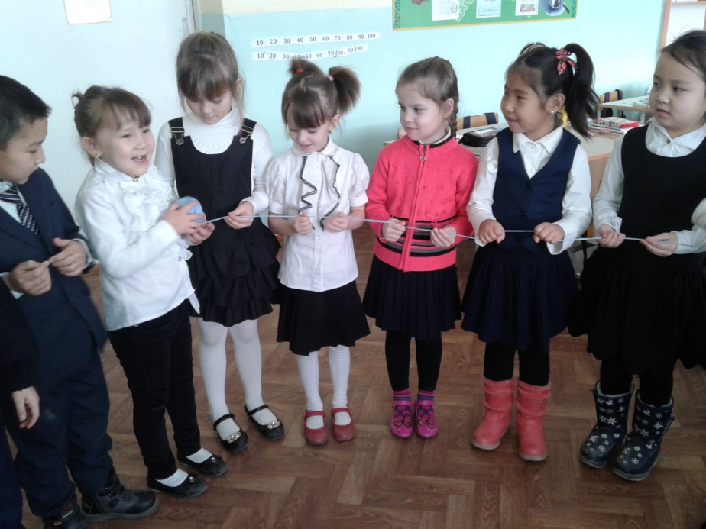
«Добрый клубок»
«Поздороваемся локтями»

Slide 9
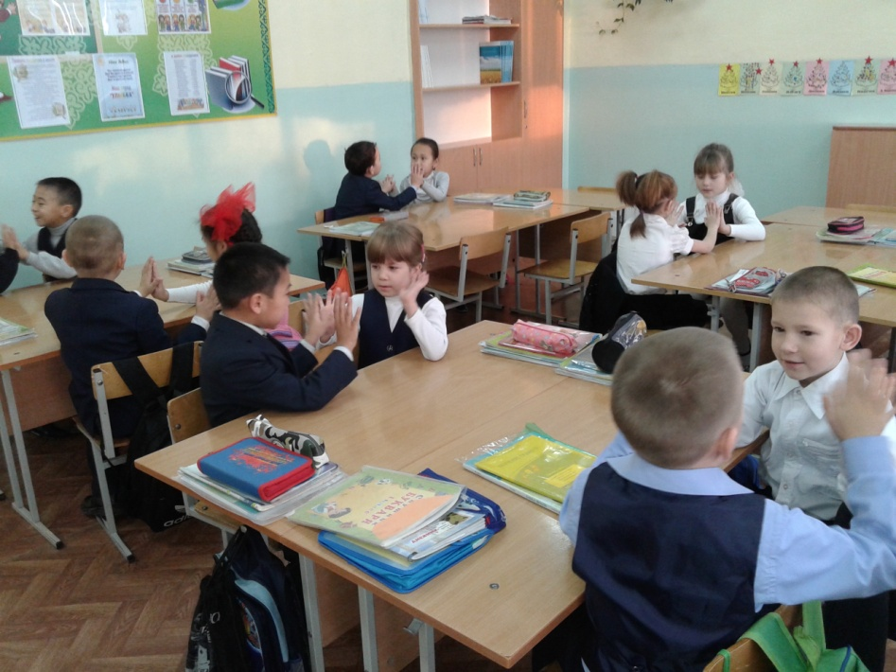
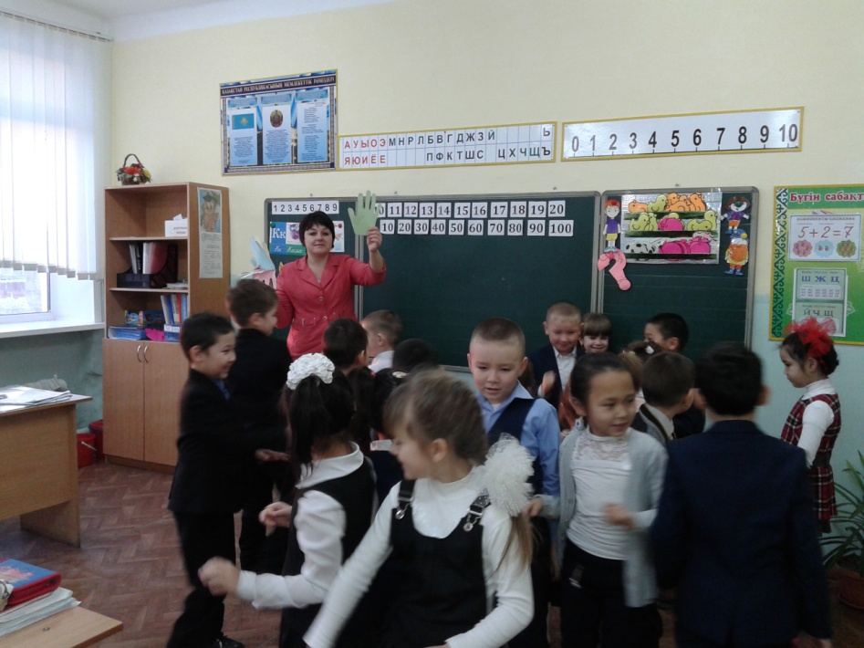
«Разноцветные
ладошки»
Приветствие
«Здравствуйте»

Slide 10
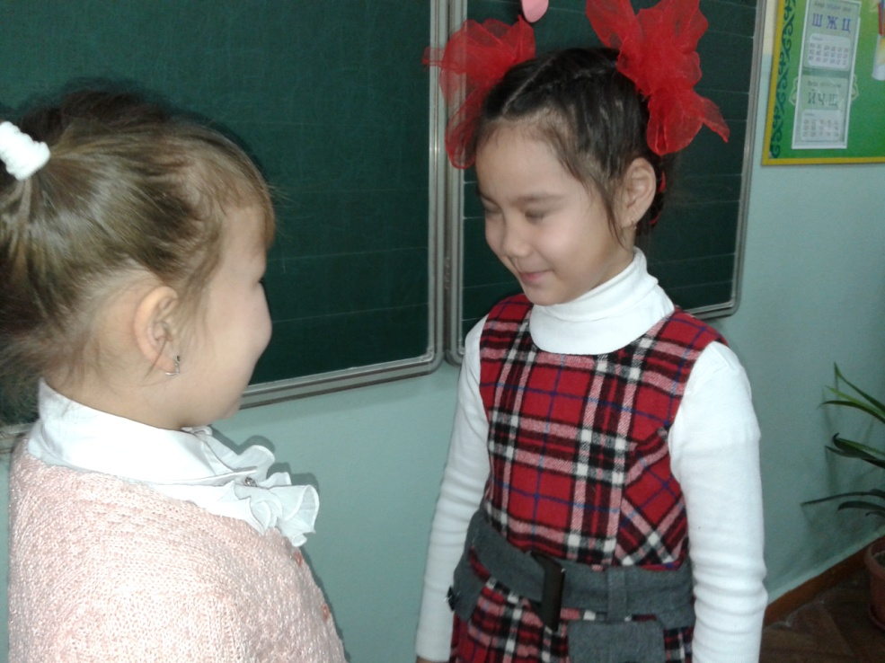
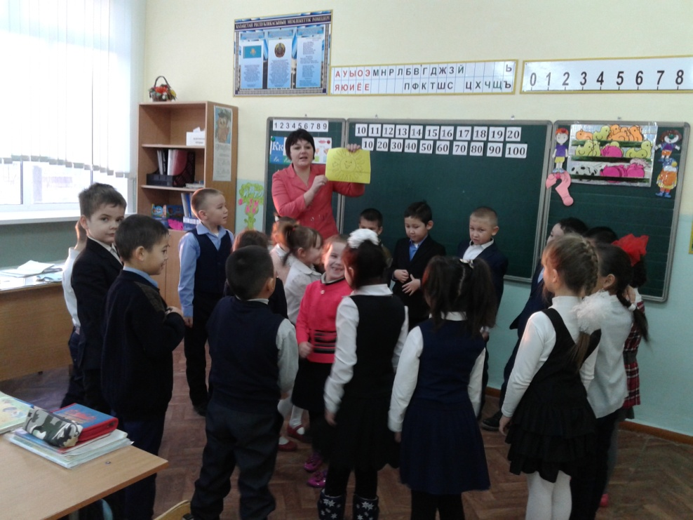
«Солнце светит
на того, кто…»
«Поздоровайся
глазами»

Slide 11
Релаксация
«Тряпичная кукла и солдат»
«Ветер дует…»
«Делай как я»
«Дни недели»
«4 стихии»
«Хомка»

Slide 12
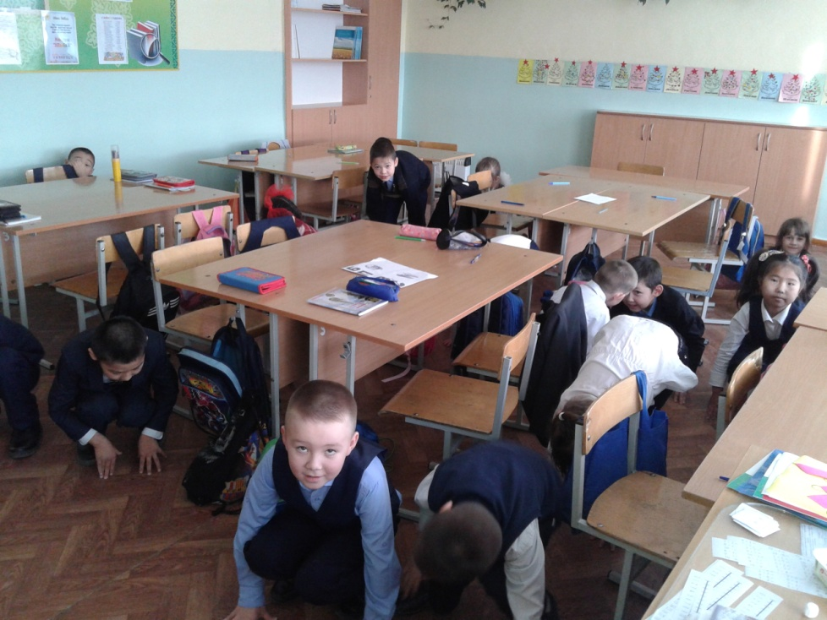
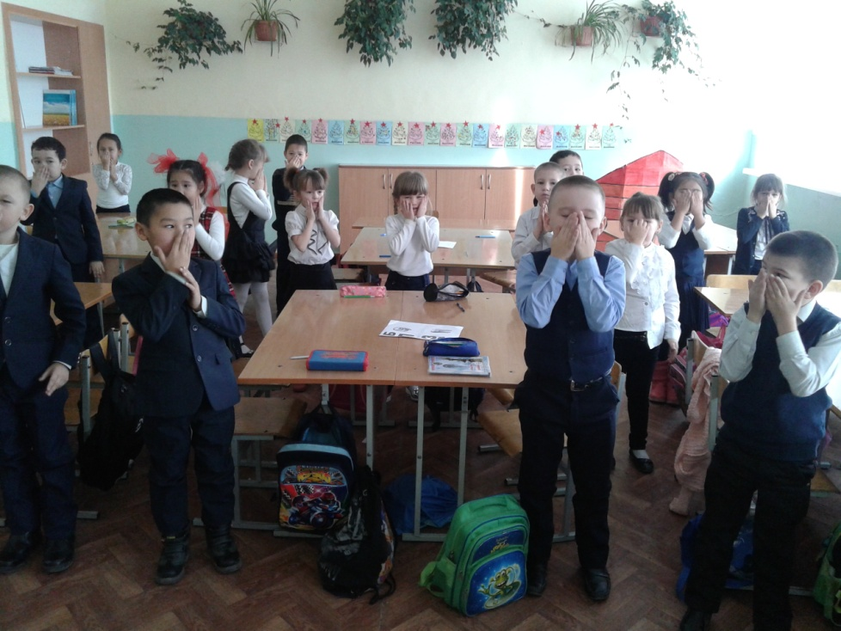
Релаксация
«4 стихии»
«Хомка»

Slide 13
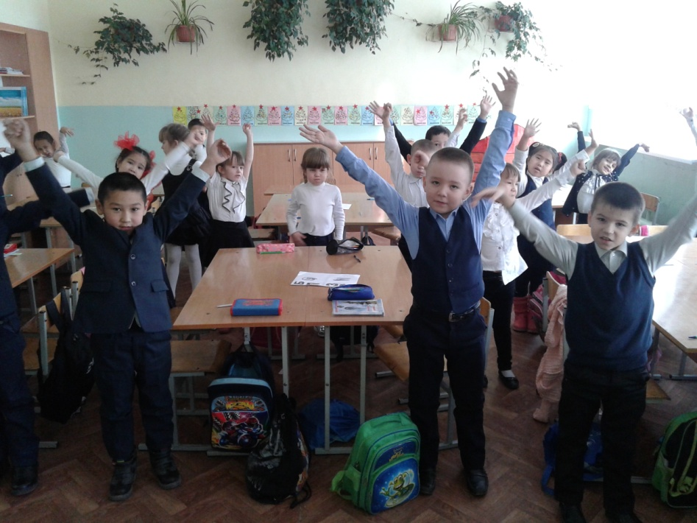
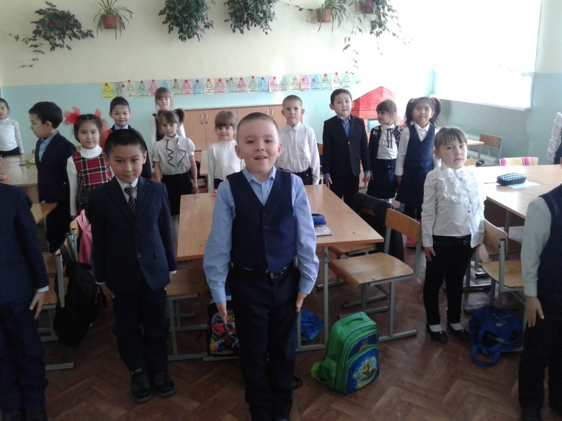
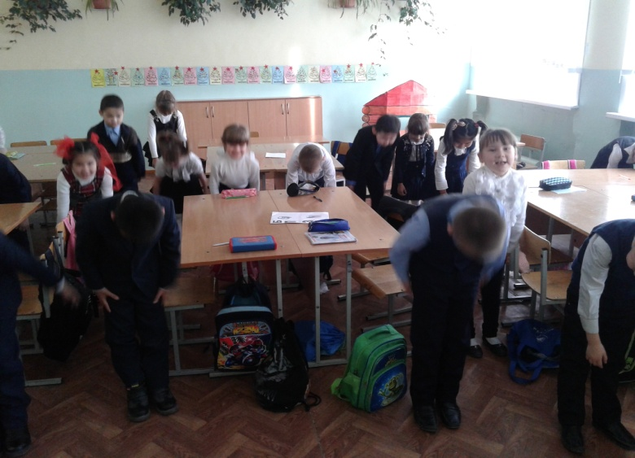
Релаксация
«Тряпичная кукла и солдат»
«Ветер дует…»

Slide 14
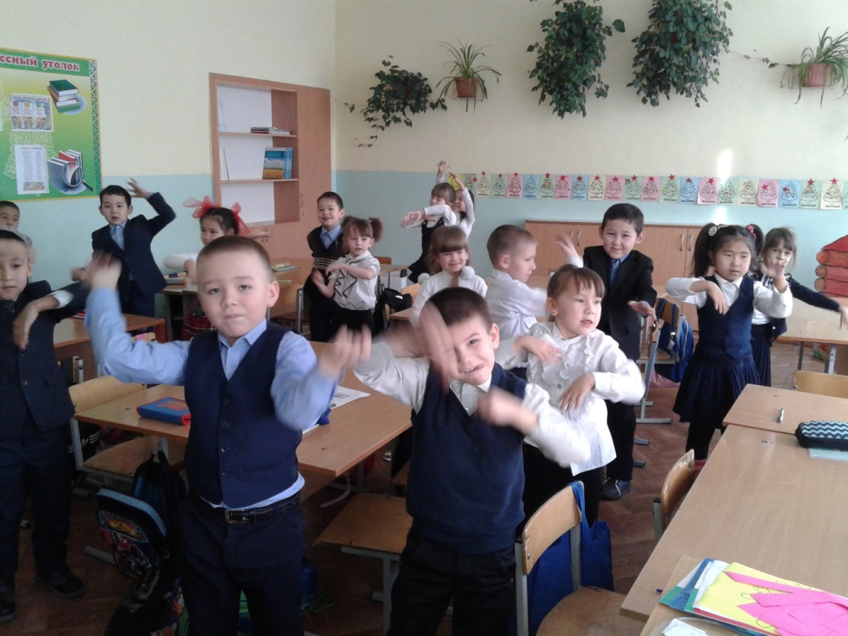
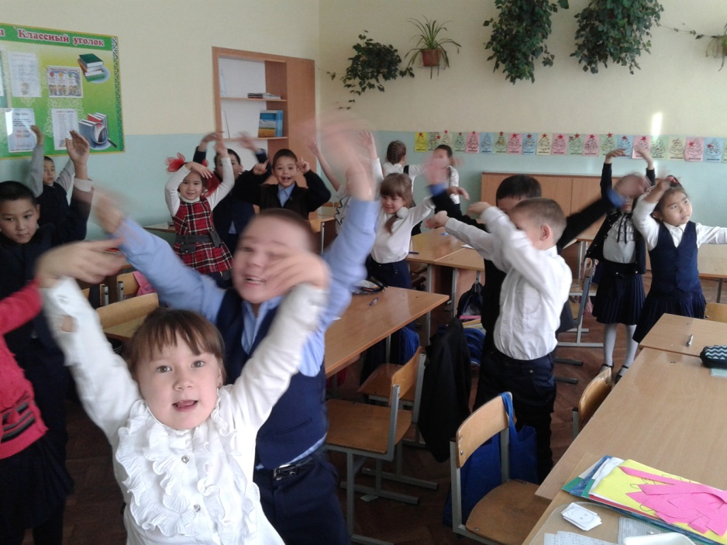
Релаксация
«Делай как я»
«Дни недели»

Slide 15
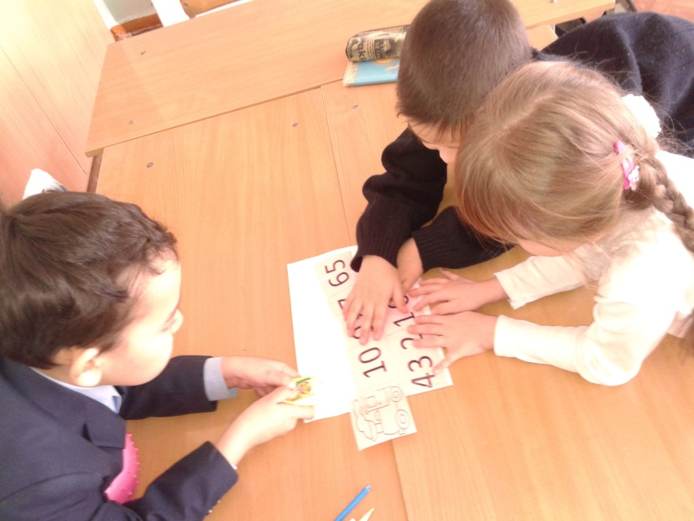
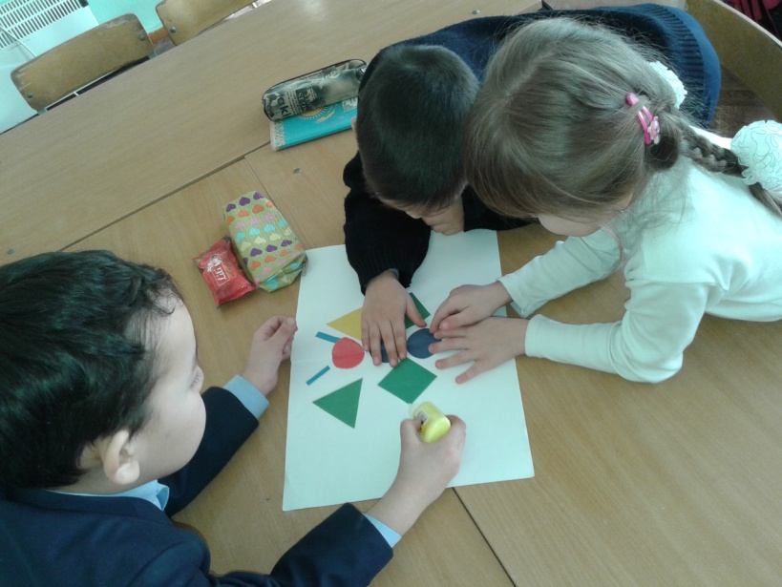
Самостоятельная работа на уроке
«Творческая мастерская»
«Числовой паровозик»
«Аппликация из геометрических фигур»
Научиться дружно, работать в группах,
прислушиваться к мнению товарищей,
Коллективно создавать замечательные работы.

Slide 16
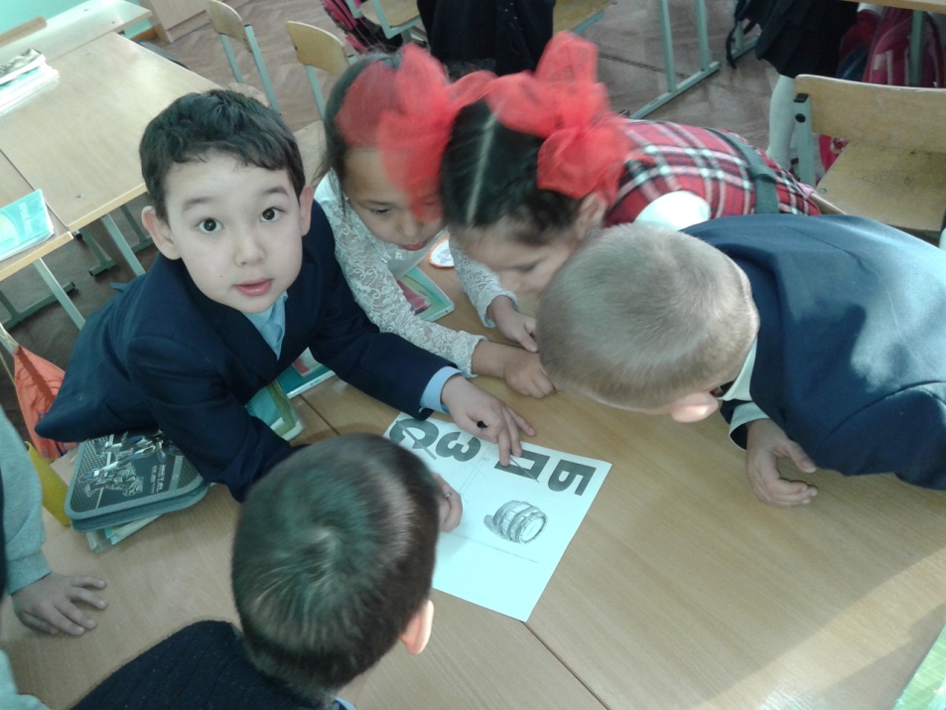
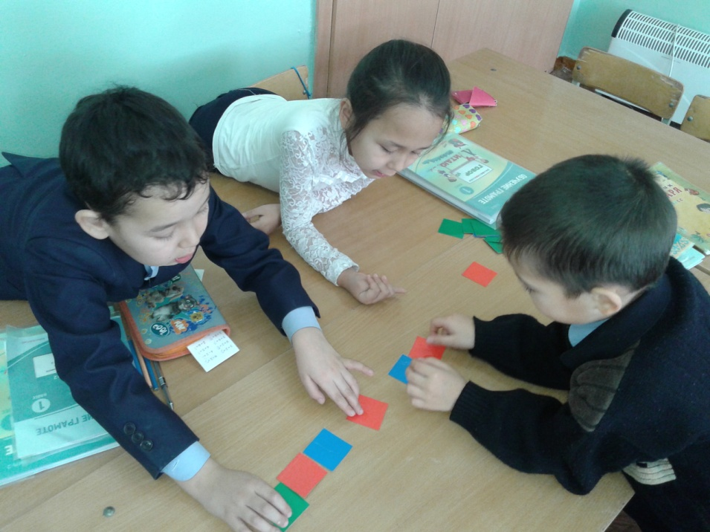
«Творческая мастерская»
«Звуковые схемы»
«Ребусы»

Slide 17
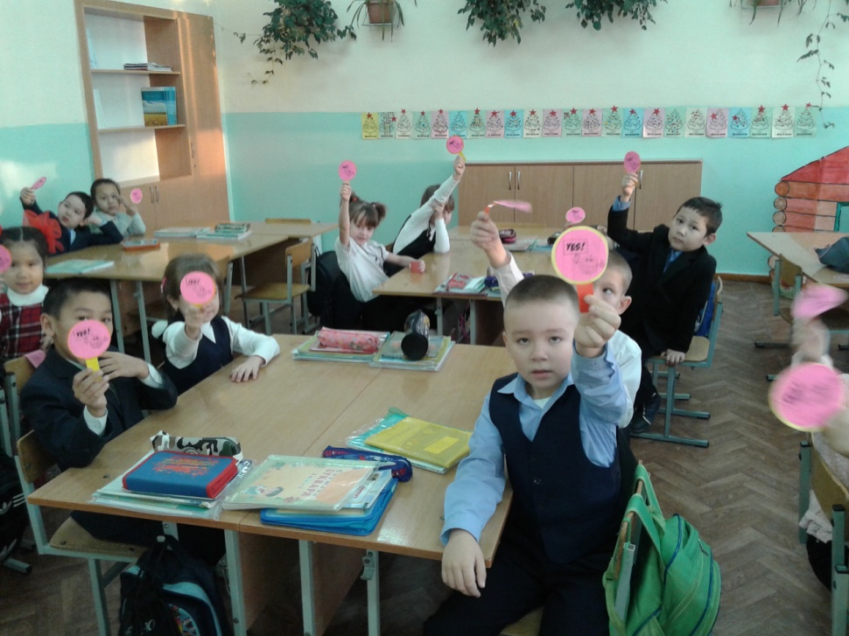
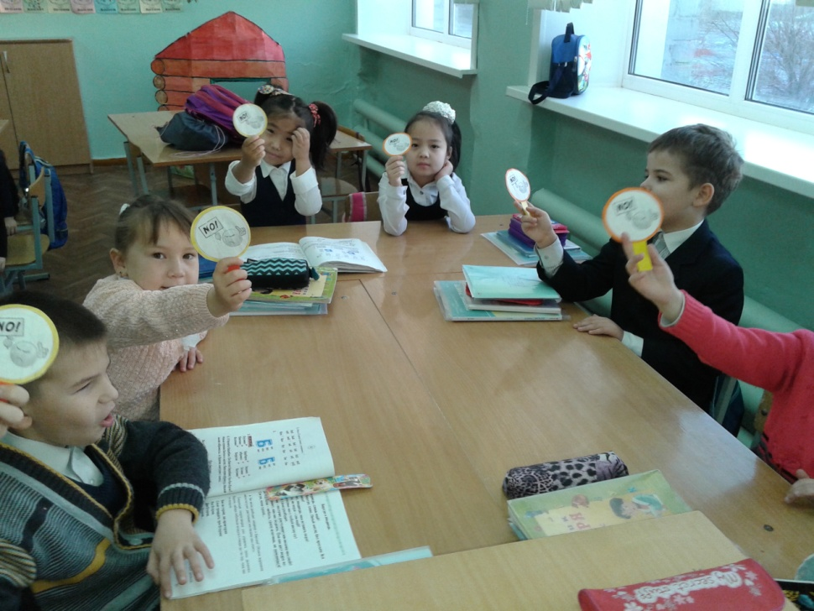
«Творческая мастерская»
«Верные или неверные утверждения»

Slide 18
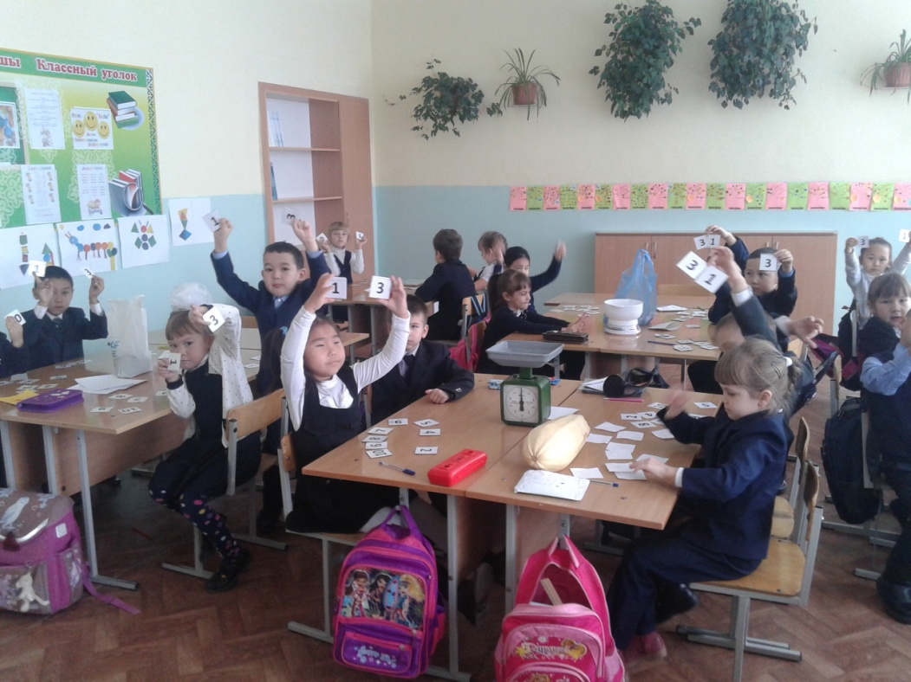
«Творческая мастерская»
«Покажи правильный ответ»

Slide 19
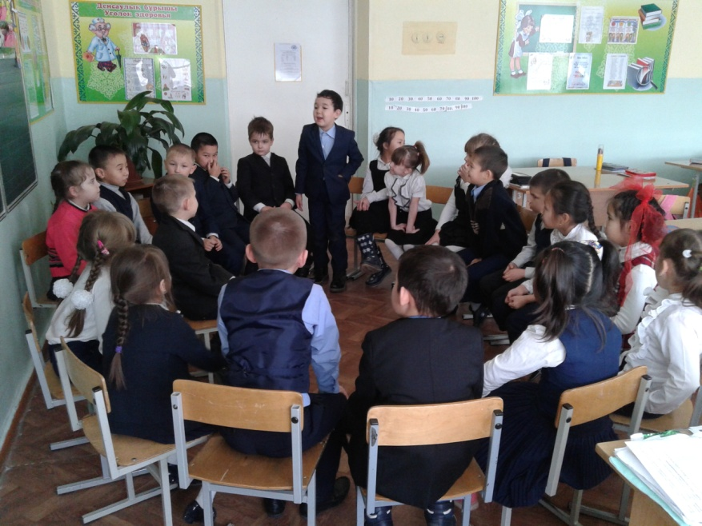
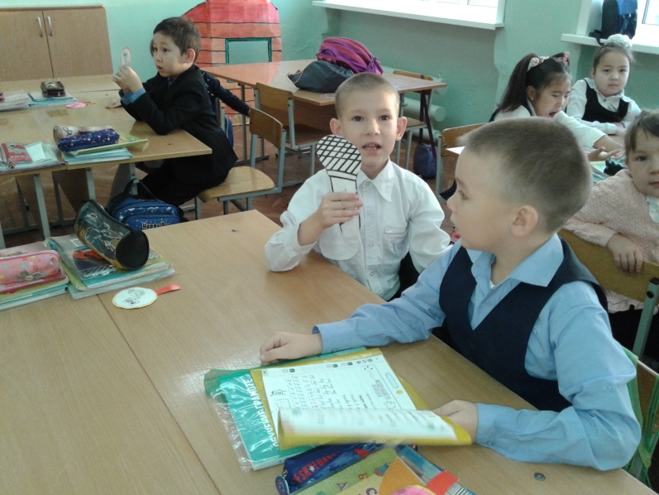
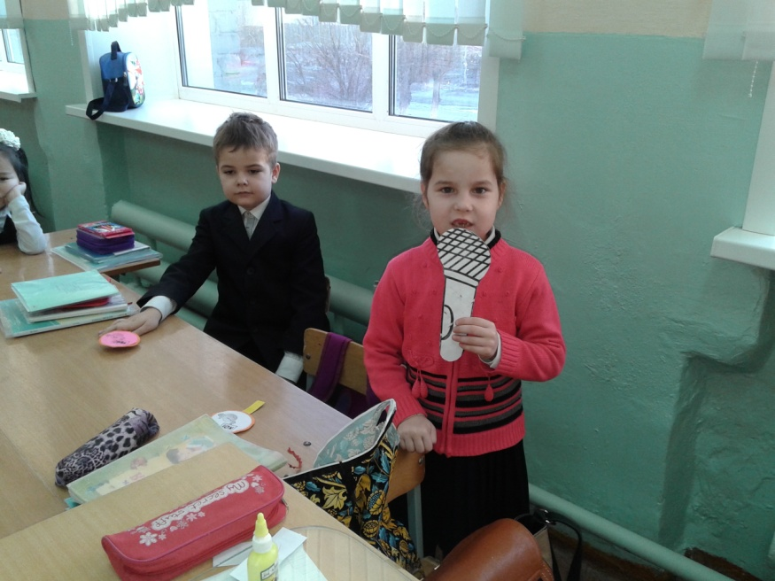
Метод подведения итогов
«Итоговый круг»
«Микрофон»

Slide 20
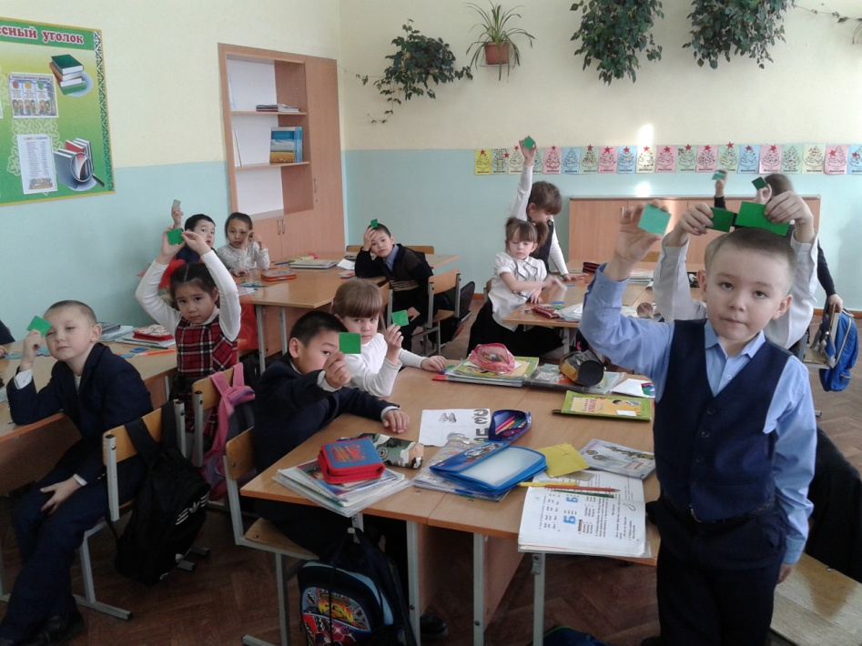
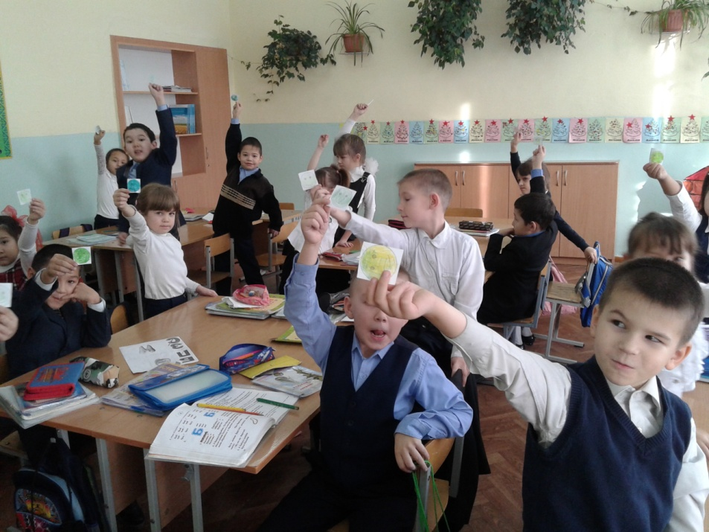
Метод подведения итогов
«Светофор»
«Смайлики»

Slide 21
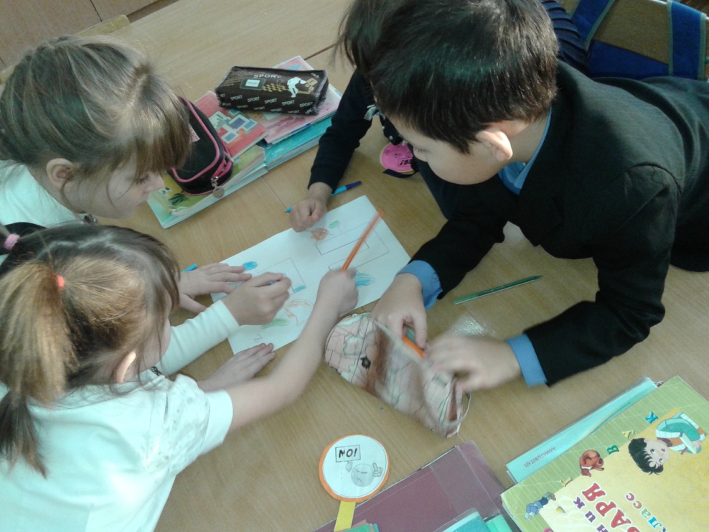
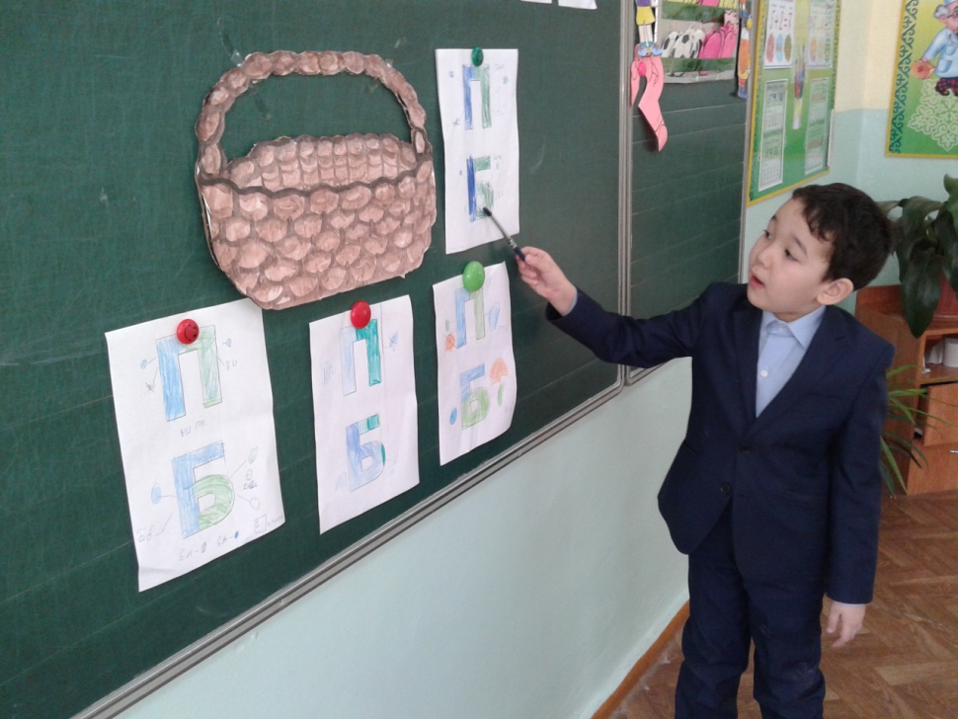
Метод – презентация учебного материала
«Кластер»

Slide 22
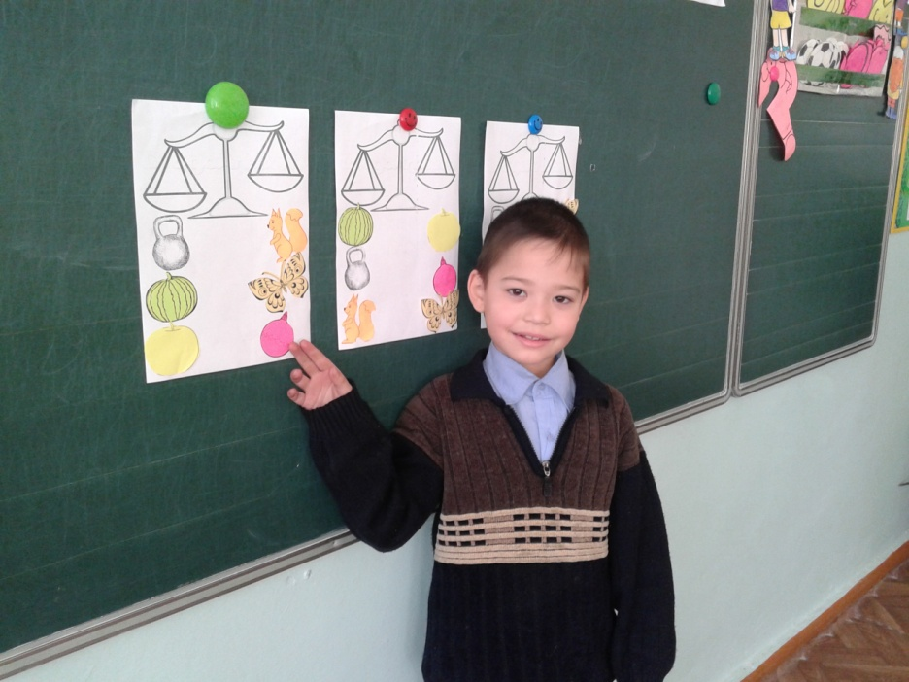
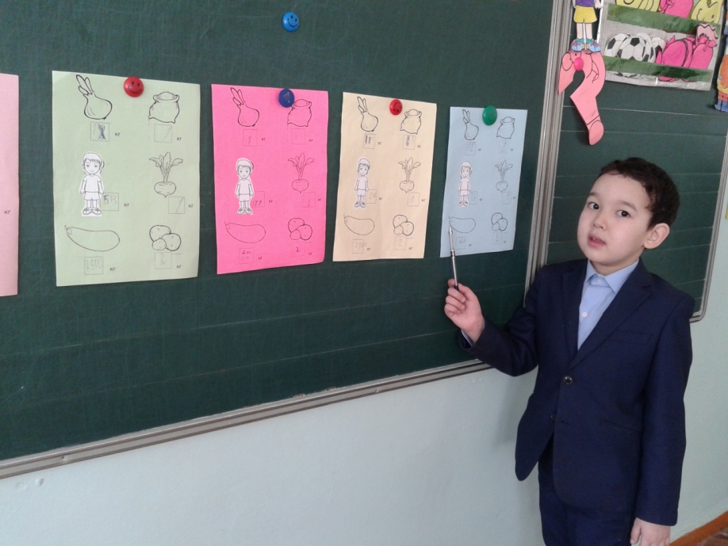
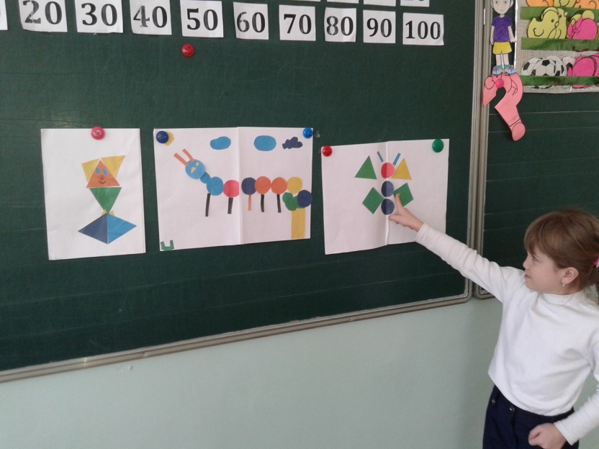
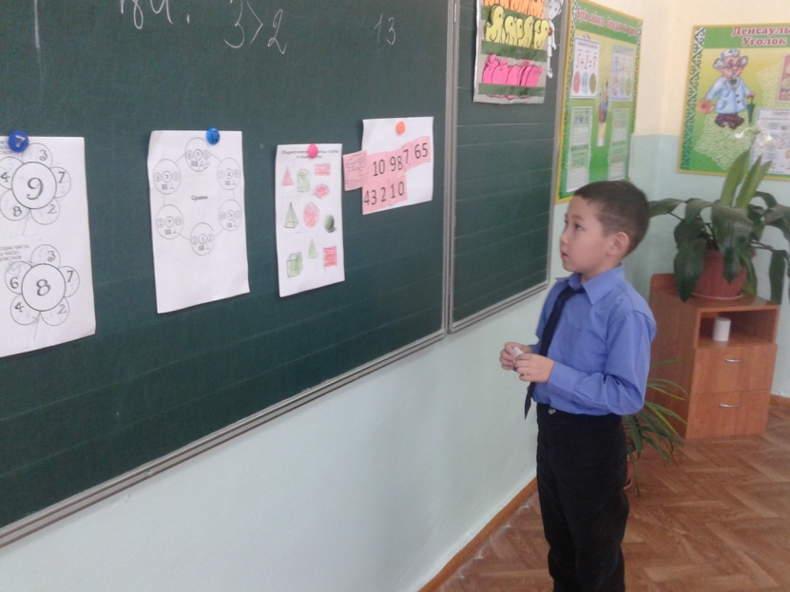
Метод – презентация учебного материала
«Защита своих работ»

Slide 23
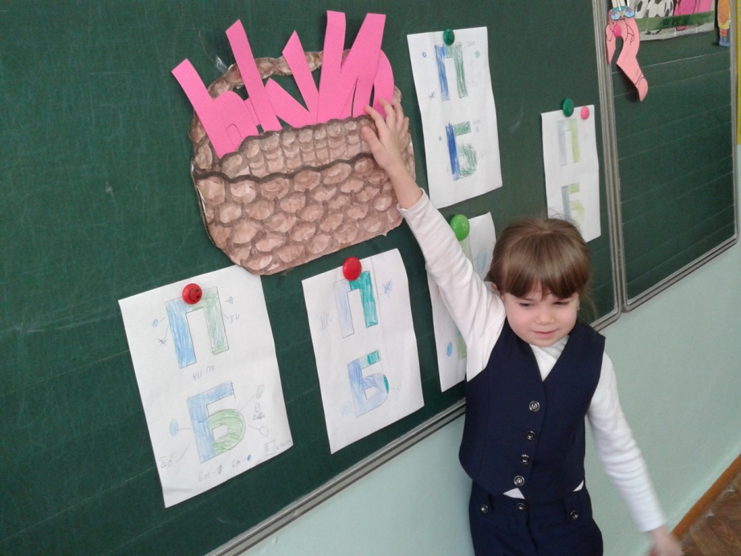
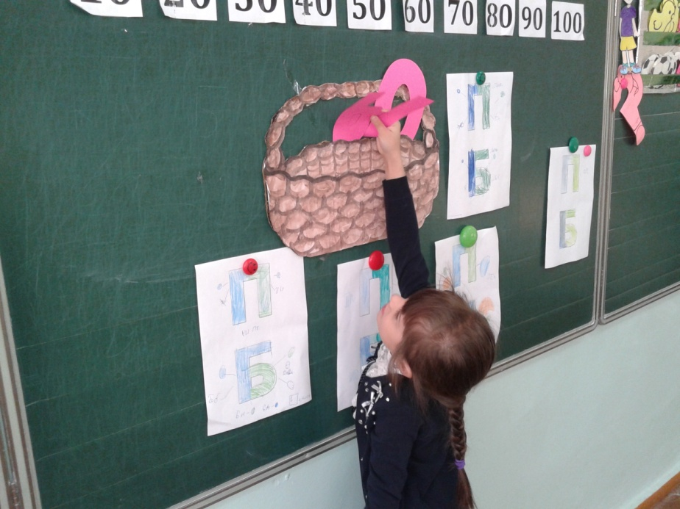
«Корзина знаний»

Slide 24
Уроки с использованием активных методов обучения интересны не только для учащихся, но и для учителей. Но бессистемное, непродуманное их использование не дает хороших результатов. Поэтому очень важно активно разрабатывать и внедрять в урок игровые методы в соответствии с индивидуальными особенностями своего класса.
Таким образом, использование активных методов обучения позволяет обеспечить эффективную организацию учебного процесса.
- И в заключении хочу пожелать всем успехов в нашей работе и напомнить, что больше всего дети утомляются в бездействии.

Slide 25
Желаю вам, чтоб дети в вашем классе
Светились от улыбок и любви,
Здоровья вам и творческих успехов
В век инноваций, новизны!

